Slide 1
Экосистема леса
Урок по окружающему миру. 3 класс. Тема «Экосистема леса»
Составила учитель начальных классов Поповкина Наталья Алексеевна

Slide 2
Лес
Хвойный
Широколиственный
Смешанный

Slide 3
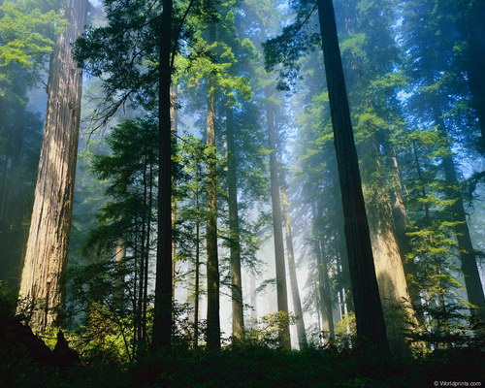
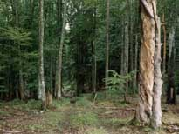
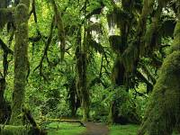
Виды лесов

Slide 4
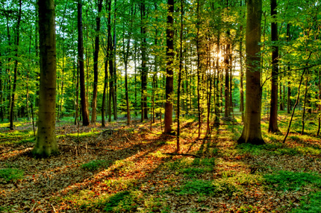

Slide 8
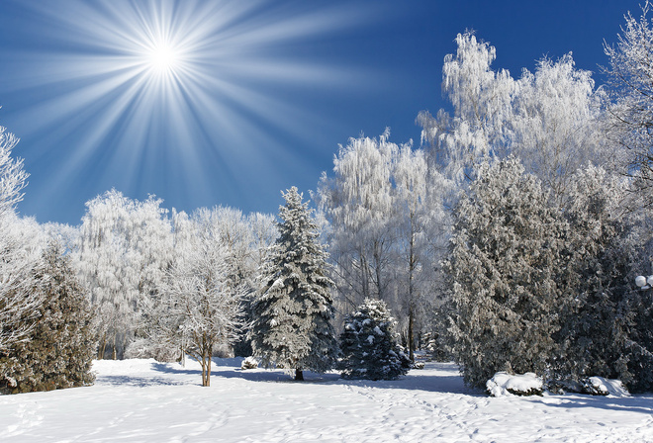

Slide 9
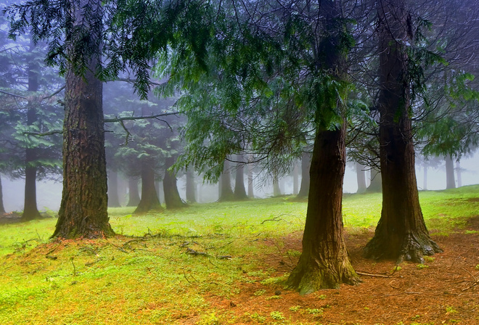

Slide 10
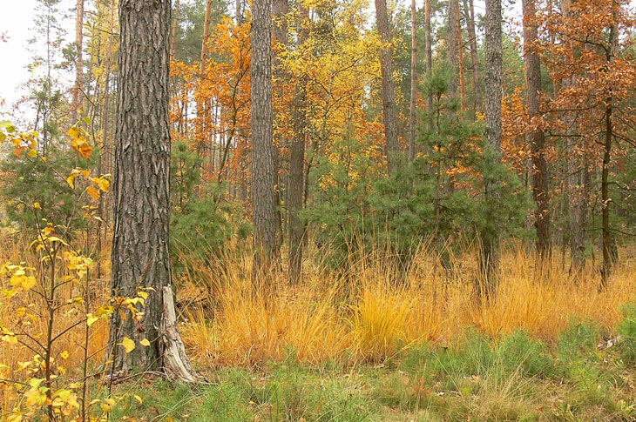

Slide 11
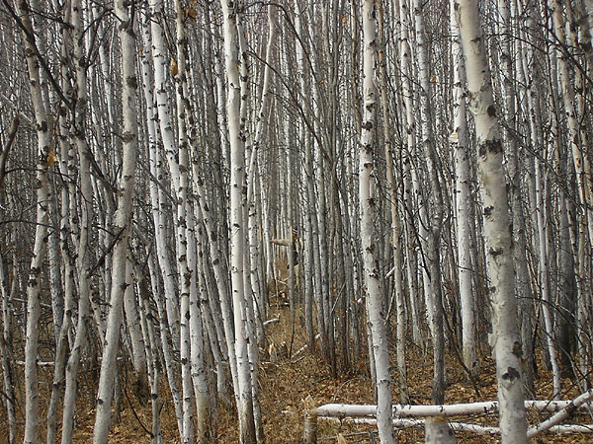

Slide 14
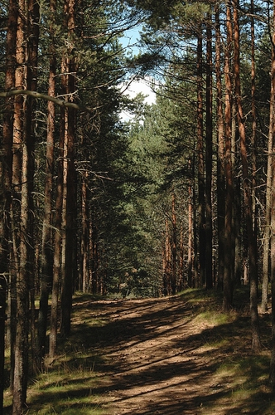

Slide 15
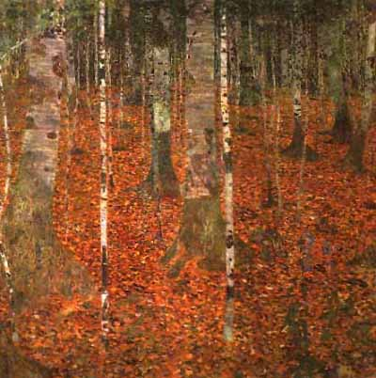

Slide 16
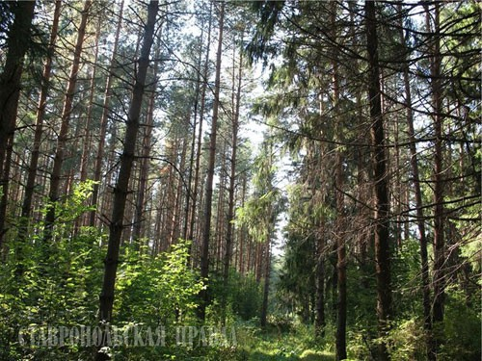

Slide 17
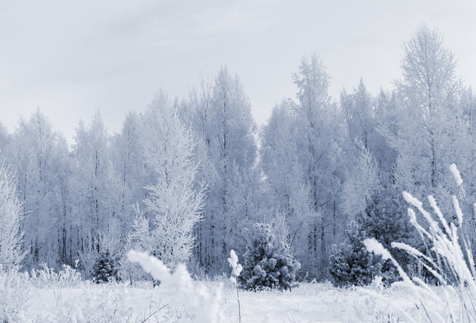

Slide 19
Игра «Пятый лишний!
Фотоаппарат
Рюкзак
Компас
Горизонт
Вещи для похода /палатка, питание…./

Slide 20
Игра : «С какой ветки эти детки?»

Slide 21
Игра «Фотоаппарат»

Slide 22
Значение леса:
1.Лес кормит животных.
2. Лес служит «лёгкими» нашей планеты.
3. Лес загрязняет водоёмы и почвы.
4.Лес является домом для растений и животных.
5.Лес источник древесины.
6.Лес является местом для пикника.
7. Лес источник ягод, грибов, лекарственных растений.
8. Лес источник полезных ископаемых.

Slide 23
Значение леса:
9. Лес место для свалки.
10. Лес имеет эстетическое значение.
11. Лес место для разведения костров.
12. лес источник вредных веществ.
13. Лес защитник водоёмов и почв.
14.Лес является домом для человека.
15. Лес служит местом отдыха для человека.

Slide 24
Много леса – не губи!
Мало леса – береги!
Нет леса - посади!

